Slide 1
Espace social : 97 Rue Pierre Frénéat 42210 Montrond les Bains
03 Mars 2018
Assemblée générale

Slide 2
Sommaire
Accueil
Rapport moral (S Sagnard)
Rapport Financier (V Arnaud)
Rapport d’activité (G Avinent)
Appel à volontaires pour rejoindre le bureau
Election du nouveau bureau
Questions/ réponses
Moment de convivialité

Slide 3
RAPPORT MORAL 2017 – Perspectives 2018

Slide 4
RAPPORT MORAL 2017 – Perspectives 2018
Bonjour Mesdames, bonjour Messieurs. Je remercie particulièrement Mesdames et Messieurs les élu(e)s qui ont répondu à notre invitation. Je vais tout d’abord me présenter car vous aviez, jusqu’à présent, l’habitude d’avoir pour interlocuteur Jacques Neubert, le précédent président.
Confronté à des problèmes personnels, Jacques a pris la décision de démissionner à la fin de l’année 2017. Co-fondateur de l’association, il œuvrait au sein du bureau depuis 2006 et pendant ces 12 années de travail, il a contribué (ainsi que Jean-Yves, le 1er président-fondateur et son épouse Andrée) à faire de ”Vélo en Forez”, un acteur incontournable du paysage cycliste ligérien auquel les décideurs que sont le Conseil Départemental, les EPCI et les communes ont constamment fait appel afin d’apporter nos idées, nos compétences et nos envies pour créer ou améliorer les équipements cyclables nécessaires au développement des mobilités douces et actives ou nécessaires à la grande itinérance à vélo. Nous les remercions chaleureusement pour tout ce qu’ils ont accompli.

Slide 5
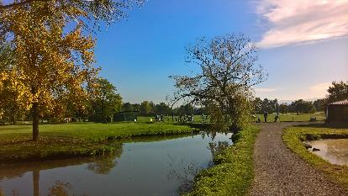
RAPPORT MORAL 2017 – Perspectives 2018
J’avais, en ce qui me concerne, rejoint le CA lors de l’AG 2017 (après un premier passage en 2014) et, fort de la confiance que Jacques et le bureau m’ont accordé, j’ai décidé d’accepter la charge de président.
C’est désormais à moi qu’il incombe d’animer l’association et de faire en sorte qu’elle conserve sa place méritée et son statut.
Au delà de la place et du statut, j’ai l’ambition de continuer à faire de ”Vélo en Forez” cette force de proposition (et de revendication) qui a permis l’évolution considérable des pratiques et des équipements cyclables à l’exception de ceux destinés à des pratiques sportives et(ou) compétitives.

Slide 6
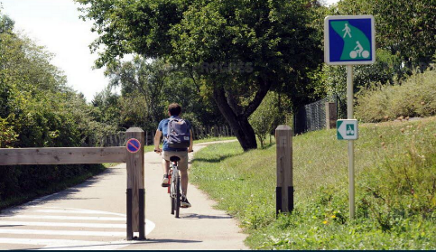
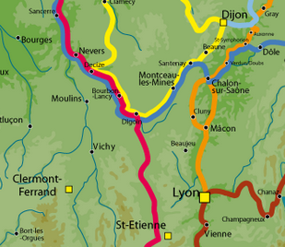
RAPPORT MORAL 2017 – Perspectives 2018
En 2017, nous avons enfin vu débuter le chantier de ”La Loire à Vélo”, au nord du département. Le premier tronçon, reliant Iguérande à Roanne en voie verte-véloroute sera mis en service cette année. Nous y emmènerons nos adhérents au cours d’une de nos traditionnelles balades. A terme (et j’espère que ce sera le plus vite possible), il sera possible de descendre à vélo la Loire de sa source à son embouchure en utilisant exclusivement des voies vertes en site propre ou des véloroutes (routes à faible circulation). Cette ultime jonction qui devrait se situer aux alentours de Digoin-Paray le Monial nous mettra également en relation avec l’EV6 et les possibilités de se diriger vers l’Est, le Danube et la Mer Noire ou vers le Nord de l’Europe.

Slide 7
RAPPORT MORAL 2017 – Perspectives 2018
Nous voilà au cœur de que l’on nomme la grande itinérance à vélo, synonyme évidemment de tourisme mais pas uniquement. Un touriste à vélo, c’est aussi un consommateur qui cherche à s’alimenter
(un commerce), à passer la nuit (un hébergement), à s’arrêter dans la région (une offre culturelle, etc).
Et l’on aborde rapidement l’aspect développement économique indissociable de l’aspect touristique car ces équipements attirent les touristes à vélo qui, jusqu’à présent, n’envisageaient pas de s’engager dans le département.
Nous allons rencontrer la semaine prochaine, M. Jérémie Lacroix, vice-président en
charge de cette thématique afin de faire le point sur le développement futur du schéma cycliste départemental.

Slide 8
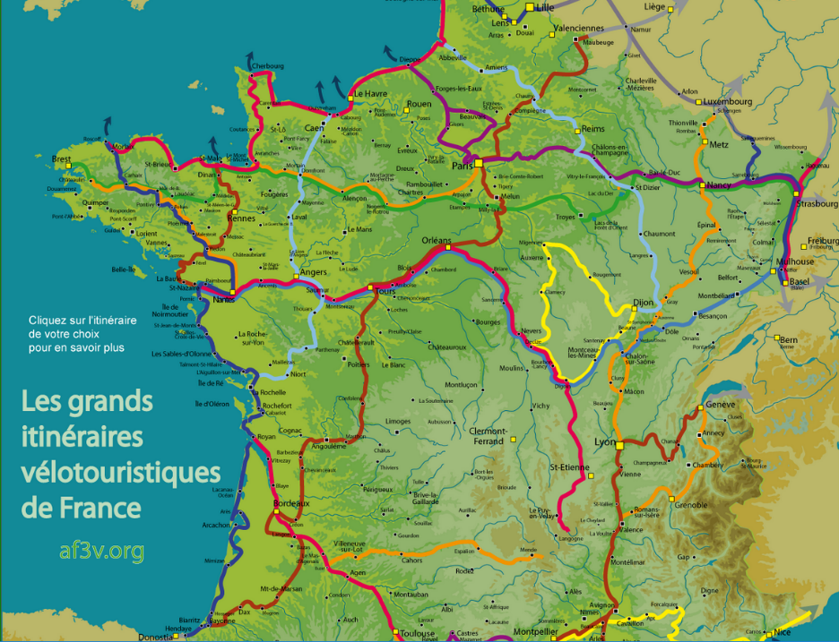

Slide 9
RAPPORT MORAL 2017 – Perspectives 2018
De la même façon, nous avons décidé de répondre favorablement à l’appel à projets du
Conseil Départemental concernant les boucles locales appelées à rayonner à partir du jalonnement de la ”Loire à Vélo” de Roanne à Montrond. Nous avons rencontré le pôle développement territorial de la CCFE la semaine passée et avons fait des propositions
issues de nos guides.
Nous nous associons enfin à la Vélorution 2018, le 27 mai, afin de promouvoir la réalisation d’un équipement semblable dans la vallée du Gier entre St-Etienne et Givors.
Ce sera la destination d’une de nos balades.
Voilà pour ce qui est des grands itinéraires mais nous évoquerons d’autres pistes avec M.
Lacroix.

Slide 10
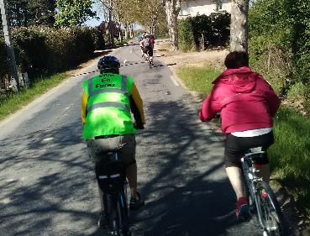
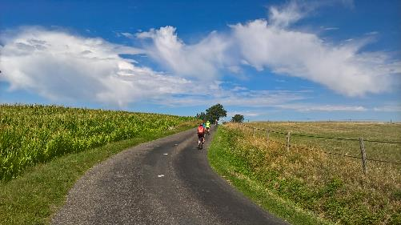
RAPPORT MORAL 2017 – Perspectives 2018
Je viens de l’évoquer; nous continuons à organiser des balades mensuelles de mars à octobre afin de faire découvrir à nos adhérents qu’il est possible de se balader ou d’aller faire ses courses, de se rendre à son travail, de rejoindre son école, son collège, son lycée, à vélo, en famille, en toute sécurité, sur des petites routes ou des chemins praticables et, par ce moyen, d’accéder aux commerces, aux entreprises, aux établissements d’éducation, aux sites touristiques les plus importants du département. La mobilité à vélo est possible, elle est bonne pour la santé et elle fait prendre conscience aux participants que certains aménagements cyclables permettraient d’augmenter la sécurité et le confort. C’est le but recherché à travers ces balades : développer la pratique cycliste autre que sportive et mettre l’accent sur les aménagements déjà réalisés ou qui pourraient l’être.

Slide 11
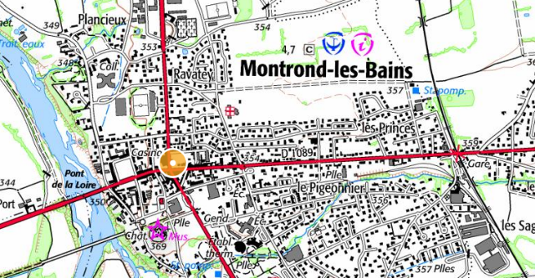
RAPPORT MORAL 2017 – Perspectives 2018
En 2018, nous insisterons donc sur ce dernier point en l’illustrant par ce qui a été réalisé (à Feurs par exemple) ou par des projets qui débutent (schéma cyclable de Montbrison).
Nous continuerons à insister en particulier pour que soit réalisé la jonction Gare de Montrond-Les Foréziales, dernière étape pour un linéaire ininterrompu entre Bellegarde et Boisset lès Montrond. Il n’y a aucune raison pour que cet aménagement ne soit pas rapidement réalisé et nous solliciterons vraisemblablement SNCF-réseau dans le courant de l’année 2018.

Slide 12
RAPPORT MORAL 2017 – Perspectives 2018
Je terminerai en évoquant l’une des dernières actions initiées par Jacques; la rencontre organisée aux Foréziales avec la participation du CEREMA. Après coup, nous considérons que, malgré le nombre réduit de participants, nous avons eu raison de prendre ce risque et les différents échanges que nous avons eus nous ont montré que l’initiative avait été positivement perçue et qu’on nous était reconnaissant d’avoir lancé cette réflexion à propos du partage de l’espace public et qui avait déjà eu lieu à Feurs par exemple.
Il ne reste plus, aux différents acteurs, qu’à généraliser les zones 30, les zones de rencontre, les DSC, les amendes majorées et tout ce que permettent les nouvelles dispositions du code de la route destinées à protéger les piétons et les cyclistes.

Slide 13
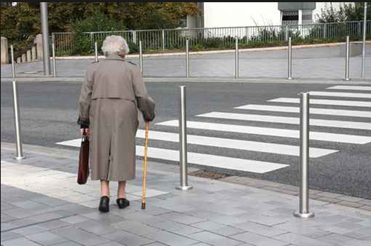
RAPPORT MORAL 2017 – Perspectives 2018
Ce sera un des axes de travail principaux de l’association pour les années à venir.
Pour information, une personne âgée a encore été tuée, début février, en traversant le boulevard Lachèze à Montbrison.
Est-il inconcevable, en France, en 2018, d’imaginer qu’une personne âgée puisse traverser un boulevard sur un passage protégé sans risquer sa vie ?

Slide 14
RAPPORT FINANCIER

Slide 15
RAPPORT FINANCIER

Slide 20
RAPPORT D’ACTIVITE

Slide 21
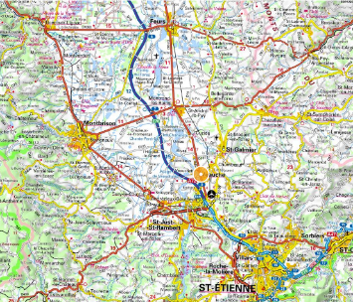
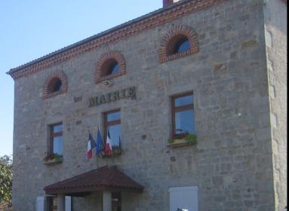
RAPPORT D’ACTIVITE 2017
Rencontres avec les élus
- Elus de Boisset les Montrond
En mai Vélo en Forez a rencontré le conseil municipal de Boisset lès Montrond pour présenter l’association et s’informer sur d’éventuels projets de la commune en matière d’itinéraire cyclable. Vélo en Forez a rappelé la position clé de la commune dans une éventuelle liaison entre Montrond et Montbrison ou entre Montrond et Saint Marcellin en Forez

Slide 22
- Elus de LFA (Loire Forez Agglo)
En aout puis en septembre Vélo en Forez a rencontré les élus de LFA et en particulier le conseiller communautaire de LFA, en charge de l’économie circulaire, de la transition énergétique et de l’environnement pour lui exposer les objectifs et les ambitions de notre association .
LFA met en place une politique cyclable ambitieuse et concrète dans le cadre d’un PCET (Plan Climat Energie Territorial).
Ces projets concernent le domaine du cyclable utilitaire (liaisons domicile-travail, domicile-école etc…).

Slide 23
Contacts avec les associations
OCIVELO
Le 19 juin à St Etienne, Vélo en Forez a participé à un rassemblement de cyclistes organisé par OCIVELO pour rendre hommage au piéton et au cycliste tués dans le quartier de la Métare. Les organisateurs de la manifestation ont demandé :
- un apaisement de la vitesse et la sécurisation des piétons et des cyclistes
- une politique volontariste pour favoriser les transports doux dans St Etienne
Vélo-rution
Par ailleurs Vélo en Forez a décidé de participer à la vélorution organisée au printemps 2018.
Cette manifestation a pour but de faire prendre conscience aux élus en charge des déplacements de l’absence d’aménagements cyclables pour sortir de la métropole stéphanoise et rejoindre la Loire et la plaine du Forez.
En novembre une réunion de préparation a déjà permis de mettre en place différentes commissions de travail.

Slide 24
Contacts avec les associations
O2 (ondaine)
L’association O2 de l’Ondaine nous a présenté son projet de voie verte sur l’ancienne ligne de chemin de fer entre Firminy et Dunières. Cette voie longue de 27 km (dont 5 km dans la Loire) fermée depuis 2003 utilise 10 tunnels et 8 viaducs et sa partie terminale (8 km jusqu’à Dunières) est occupée par le vélorail.
Cette voie verte est en cohérence avec la via Fluvia puisqu’elle permettrait une liaison entre la Loire et le Rhône et donc une liaison avec la via Rhôna puis avec l’éventuelle voie verte des confluences.

Slide 25
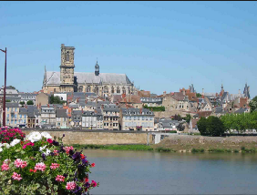
SCPR (Roanne)
Vélo en Forez a continué d’échanger des informations avec l’association de Roanne au sujet de l’avancement des travaux de la Loire à vélo entre Roanne et Iguérande.
Conférence du CEREMA
En octobre Vélo en Forez a organisé une réunion avec la CEREMA (centre d’étude et d’expertise sur la mobilité et l’aménagement) pour présenter les dernières réglementations concernant les modes de déplacement doux (Plan d’Action pour les Mobilités Actives) .
Cette conférence qui a eu lieu à Montrond les Bains a été suivie par une trentaine de participants parmi lesquels on pouvait compter des élus, des techniciens du département et des communautés de communes, ainsi que des représentants d’associations de cyclistes.
L’exposé a porté sur les évolutions du code de la route en faveur des cyclistes et des piétons ; cet exposé a été suivi d’un débat très enrichissant où le conférencier a répondu à de nombreuses questions.

Slide 26
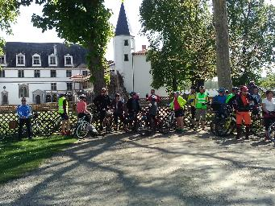
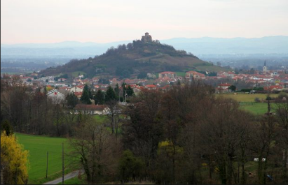
Les balades découvertes
Rappel : depuis 2010 l’association vélo en Forez organise des sorties familiales
à vélo afin de faire découvrir les circuits de nos 2 guides.
En 2017 les balades se sont succédées du mois de mars au mois d’octobre en partant successivement de : Montrond, Cleppé, Veauche, Balbigny, St André le Puy, Boën, Montbrison.
Suivant les balades le nombre de participants est très variable, toutes les sorties prévues ont pu être réalisées et ont été appréciées.
La journée nationale des voies vertes
Cette journée est organisée dans le cadre de la semaine nationale de la mobilité durable.
Le 23 septembre c’est la commune de St Romain le Puy qui nous a accueillis.
2 Circuits étaient proposés : un de 10 km sans dénivelé et un de 27 km plus accidenté.
Environ 70 cyclistes de tout niveau ont participé à cette manifestation avec un soleil généreux.

Slide 27
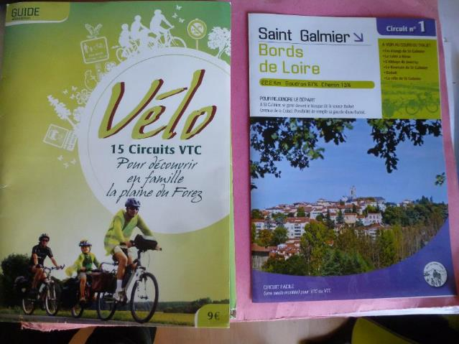
Vente des guides
Rappel : Vélo en Forez a édité 2 guides proposant des circuits VTC (ou VTT) à pratiquer en famille.
1°guide en 2009 : « 15 circuits VTC pour découvrir en famille la plaine du Forez »

Slide 28
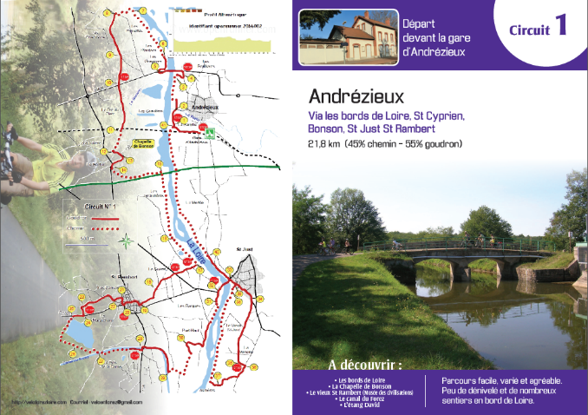
2°guide en 2013 : « 24 balades VTC pour découvrir le département de la Loire »
Ces guides s’adressent aux familles pratiquant le vélo loisir, une clientèle qui ne se retrouvait pas toujours dans les guides plus sportifs.
La vente de ces guides s’est poursuivie en 2017 essentiellement dans les offices de tourisme de la Loire et dans quelques magasins (marchands de cycles ou librairies).

Slide 29
Appels à volontaires pour rejoindre le bureau

Slide 30
Election du nouveau bureau

Slide 31
Questions / Réponses

Slide 32
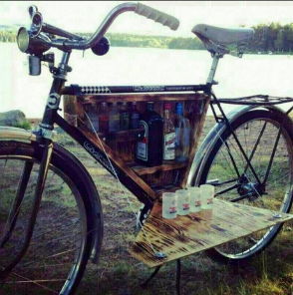
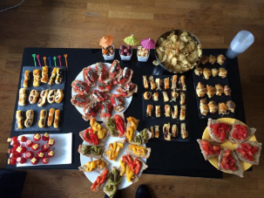
Moment de convivialité

